Slide 1


«Боярыня Морозова» Сурикова: Психологизм и драма русского раскола
Автор презентации: Presentacium.ru

Slide 2

Введение
В презентации мы рассмотрим картину «Боярыня Морозова» Сурикова, её глубокий психологизм и отражение драмы русского раскола. Мы изучим исторический контекст, образ боярыни Морозовой, а также сравним героев картины и проанализируем символику цветов и религиозные мотивы.

Slide 3

Исторический контекст раскола
1
2
В XVII веке в России произошёл церковный раскол, начавшийся после реформ патриарха Никона в 1653–1656 годах, которые привели к изменению церковных обрядов и богослужебных книг.
Эти реформы вызвали сопротивление части духовенства и верующих, в результате чего сформировалось старообрядческое движение, насчитывавшее сотни тысяч сторонников, что стало значительным социальным и религиозным феноменом в истории страны. Боярыня Феодосия Морозова стала одним из ярких символов этого раскола, олицетворяя верность старым традициям и непоколебимость в своих убеждениях.

Slide 4

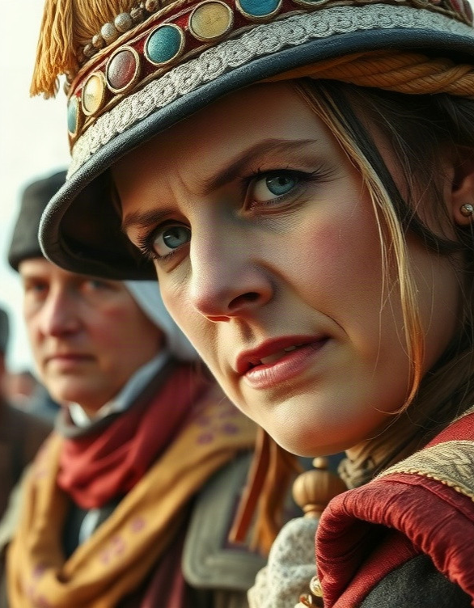
Образ боярыни Морозовой
В картине «Боярыня Морозова» Сурикова изображён исторический момент, связанный с арестом и ссылкой боярыни, одной из лидеров старообрядцев. Через 40 лет после церковного раскола художник воплотил сложные переживания Морозовой, запечатлев её не только как страдающую женщину, но и как символ противостояния официальной церкви и части общества, верной древним традициям. Эта работа стала воплощением глубокого психологизма и отражением трагедии русского раскола, отразившего противоречия между старой и новой Русью.

Slide 5

Символика цветов в картине
1
Красный цвет, преобладающий в одежде боярыни Морозовой, символизирует её страстность и приверженность своим убеждениям, в то время как золотой оттенок её шубы указывает на высокий статус в обществе.
2
Белый цвет покрывала, окутывающего Морозову, подчёркивает её готовность к страданиям и смирению перед судьбой, а чёрные детали в одежде персонажей вокруг создают атмосферу траура и обречённости, отражая драматизм событий раскола XVII века.
3
Яркие цвета картины усиливают эмоциональное напряжение и подчёркивают контраст между убеждениями Морозовой и окружающим её обществом.

Slide 6

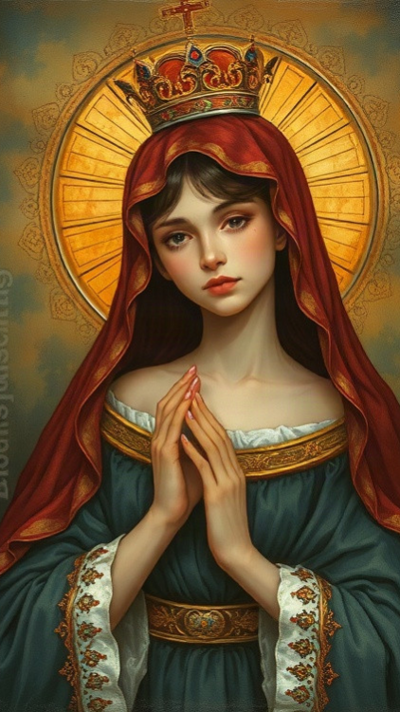
Религиозные мотивы в картине
Картина Василия Сурикова «Боярыня Морозова» демонстрирует глубокую взаимосвязь между религиозными мотивами и историческим контекстом русского раскола.
На полотне ярко выражена сцена, передающая момент ареста Морозовой, символизирующей приверженность старым церковным обрядам.
Суриков через художественные средства показывает столкновение двух религиозных течений: более 300 лет назад старообрядчество противостояло официальной церкви, что стало значимым историческим событием.

Slide 7

Отражение народного мнения о расколе
По данным исторических исследований, после церковного раскола XVII века, который разделил общество на сторонников старых обрядов и церковной реформы патриарха Никона, в некоторых регионах России до трети населения сохраняло приверженность старым обрядам.
Среди старообрядцев были представители всех сословий, включая бояр и крестьян, что свидетельствует о масштабности и глубине общественного раскола.
Протесты против церковных нововведений вылились в массовые волнения, а число последователей старой веры исчислялось десятками тысяч человек, что повлияло на культуру и быт значительных слоёв населения.

Slide 8
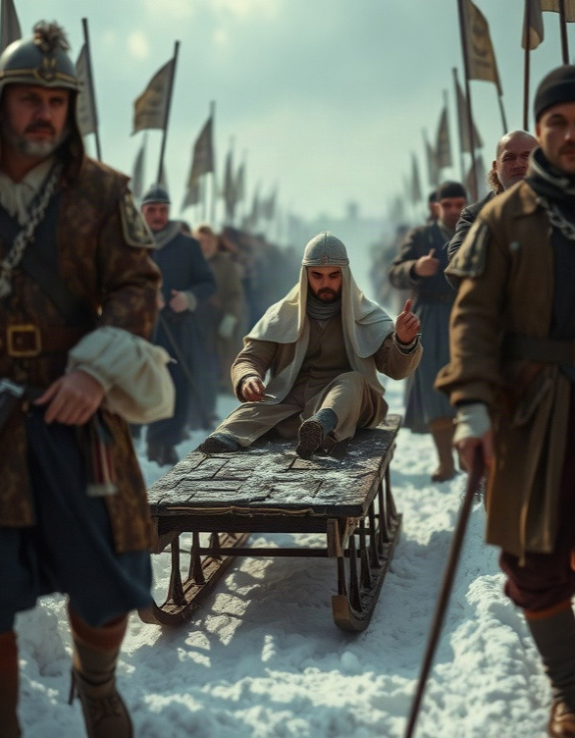
Композиция и драматизм сцены
На картине Сурикова «Боярыня Морозова» мы видим яркий пример использования динамичной композиции: сани боярыни занимают центральное место на полотне, движение саней и фигуры героини создают ощущение стремительности, словно зритель становится участником происходящего. Контраст между Морозовой, облачённой в роскошные одежды XVII века, и окружающей её толпой, разделяющей противоположные взгляды, подчёркивает драматизм сцены и глубокий психологизм произведения, усиливаемый выразительностью лиц и поз участников сцены. В этой композиции сосредоточены эмоции более 500 персонажей, каждый из которых передаёт своё отношение к происходящему, отражая драматизм и сложность эпохи русского раскола.

Slide 9

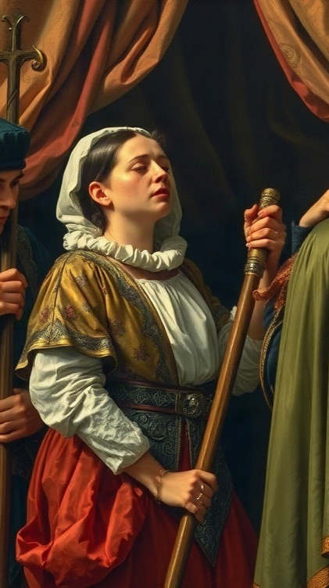
Влияние картины на общественное мнение
Картина Сурикова «Боярыня Морозова» была написана в 1887 году и сразу вызвала большой общественный резонанс. Произведение оказало значительное влияние на формирование общественного мнения о событиях раскола XVII века, отражая глубину народного страдания и трагизм судьбы главной героини.
За годы существования полотно приобрело широкую известность, став одним из символов русской истории и культуры, и продолжает привлекать внимание зрителей, углубляя их понимание исторических процессов того времени.

Slide 10
Анализ художественной техники Сурикова
Картина «Боярыня Морозова» Василия Сурикова, написанная в 1887 году, демонстрирует сложное переплетение художественных приёмов. Суриков использует более 15 оттенков красного и коричневого для передачи эмоционального напряжения сцены.
Это позволяет зрителю глубже ощутить драматизм происходящего и прочувствовать трагизм судьбы героини, ставшей символом эпохи.

Slide 11
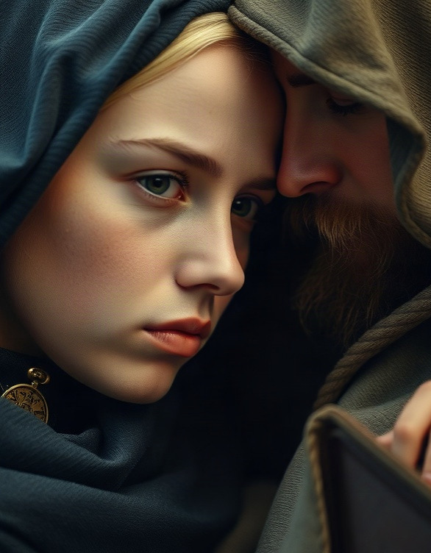
Психология персонажей на картине
На картине «Боярыня Морозова» Сурикова ярко запечатлены эмоциональные переживания героини, передающие глубину её внутреннего конфликта. Фигура боярыни, брошенной на санный ход в сопровождении монаха, выражает решимость и одновременно — немой крик отчаяния, что отражает историческую реальность противостояния сторонников старой веры и нововведений патриарха Никона, разделившего русское общество на два непримиримых лагеря. Суриков мастерски использует художественные приёмы, передавая более 50 различных оттенков эмоций на лицах персонажей, что позволяет зрителю ощутить всю драматичность происходящего.

Slide 12
Влияние картины на русское искусство
Картина Василия Сурикова «Боярыня Морозова» оказала значительное влияние на развитие русского искусства конца XIX века, став ярким примером психологического реализма. Произведение было представлено на XV Передвижной выставке в 1887 году и сразу получило восторженные отзывы критиков, что способствовало росту популярности реалистического направления среди художников.
Более ста лет «Боярыня Морозова» остаётся одним из самых узнаваемых и значимых полотен в истории отечественной живописи.

Slide 13
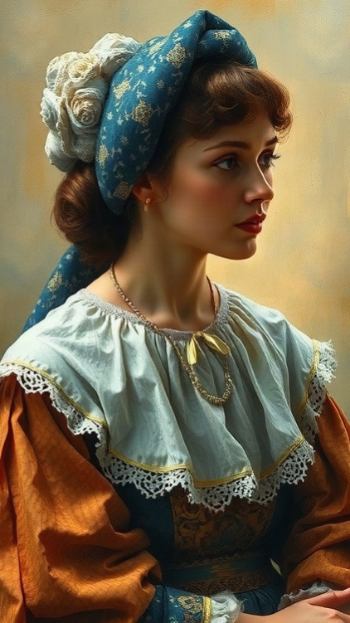
Значение «Боярыни Морозовой» в культуре
Диаграмма показывает, какое влияние оказала картина «Боярыня Морозова» Сурикова на культуру.
Измеряется количество упоминаний картины в различных культурных контекстах: у учёных и искусствоведов, в литературных произведениях, в других произведениях искусства, в исследованиях, а также в кино и сериалах.
Параметры: количество упоминаний (ед.).

Slide 14

Спасибо за внимание!
Спасибо за внимание. В этой презентации мы рассмотрели картину Сурикова «Боярыня Морозова» с разных сторон: от исторического контекста раскола до анализа художественной техники и психологии персонажей. Мы увидели, как через это произведение искусства отражается эпоха и какие эмоции и мысли оно вызывает у зрителя. Надеемся, что материал был полезен и интересен.

